Slide 1
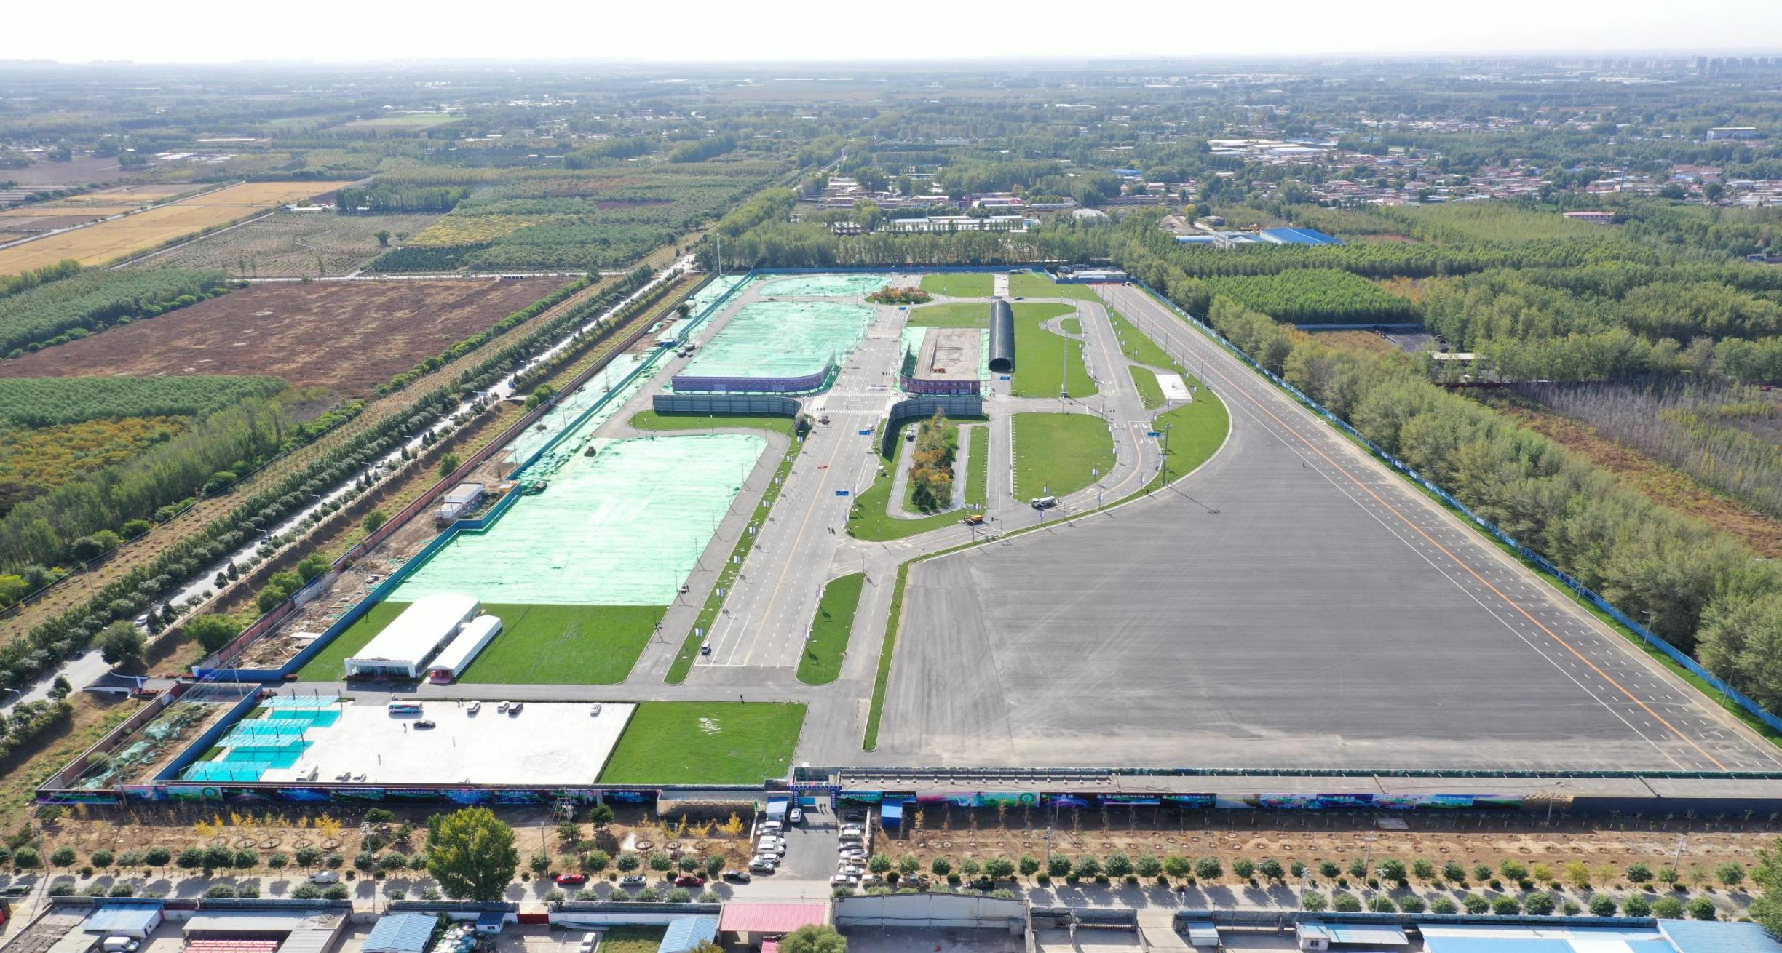
北京顺义顺创试驾场地
北京顺义顺创试驾场地，位于北京市顺义区北小营镇。总占地273亩，配套建筑面积2.8万平米（建设中），包括研发楼、综合测试楼、停车楼及调试准备车检。硬化道路面积达11万平米。

Slide 2
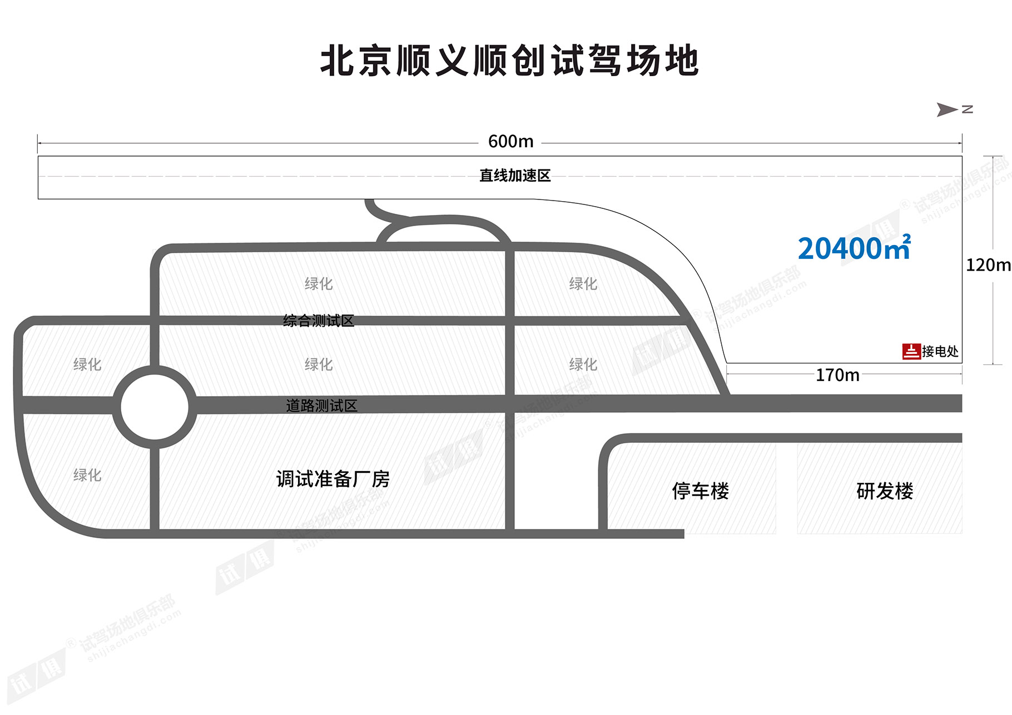
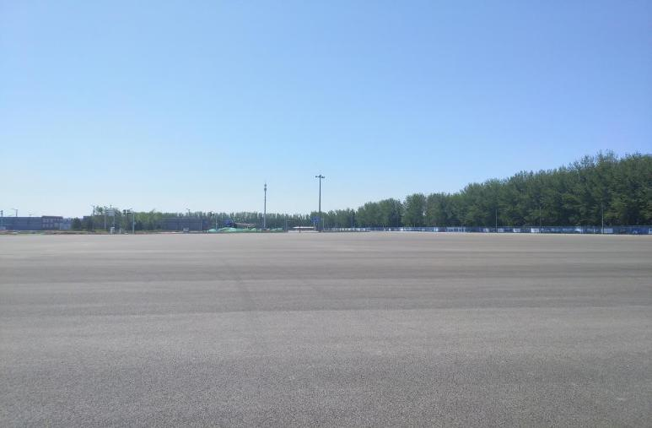
场地费用：10万/天
场地面积：长170m 宽120m 直线加速长600m 宽30m 柏油地面 全封闭
供电供水：380v/80kw
配套设施：停车位 固定洗手间

Slide 3
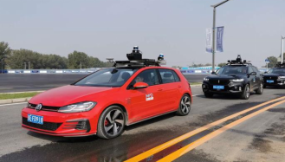
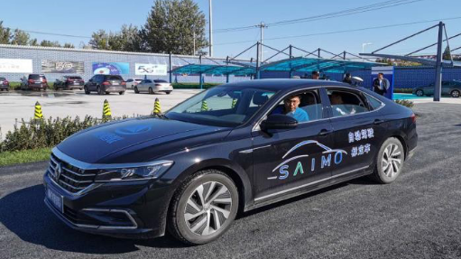
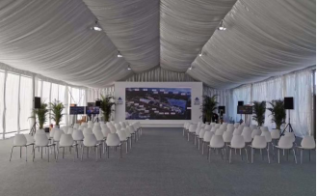

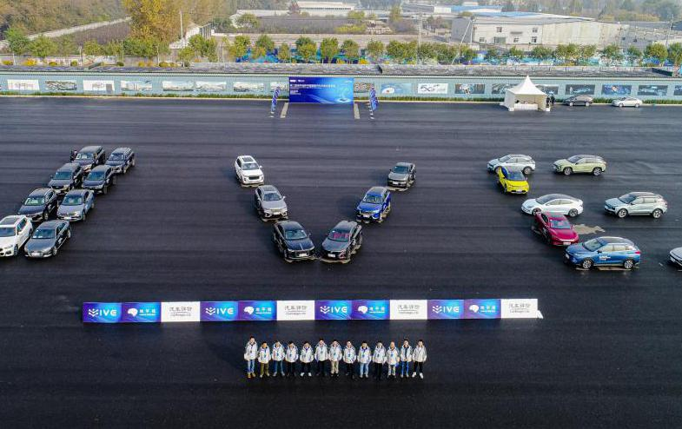

自动驾驶体验会
中国年度智能车型评选

